Slide 1

В мире дизайна

Slide 2

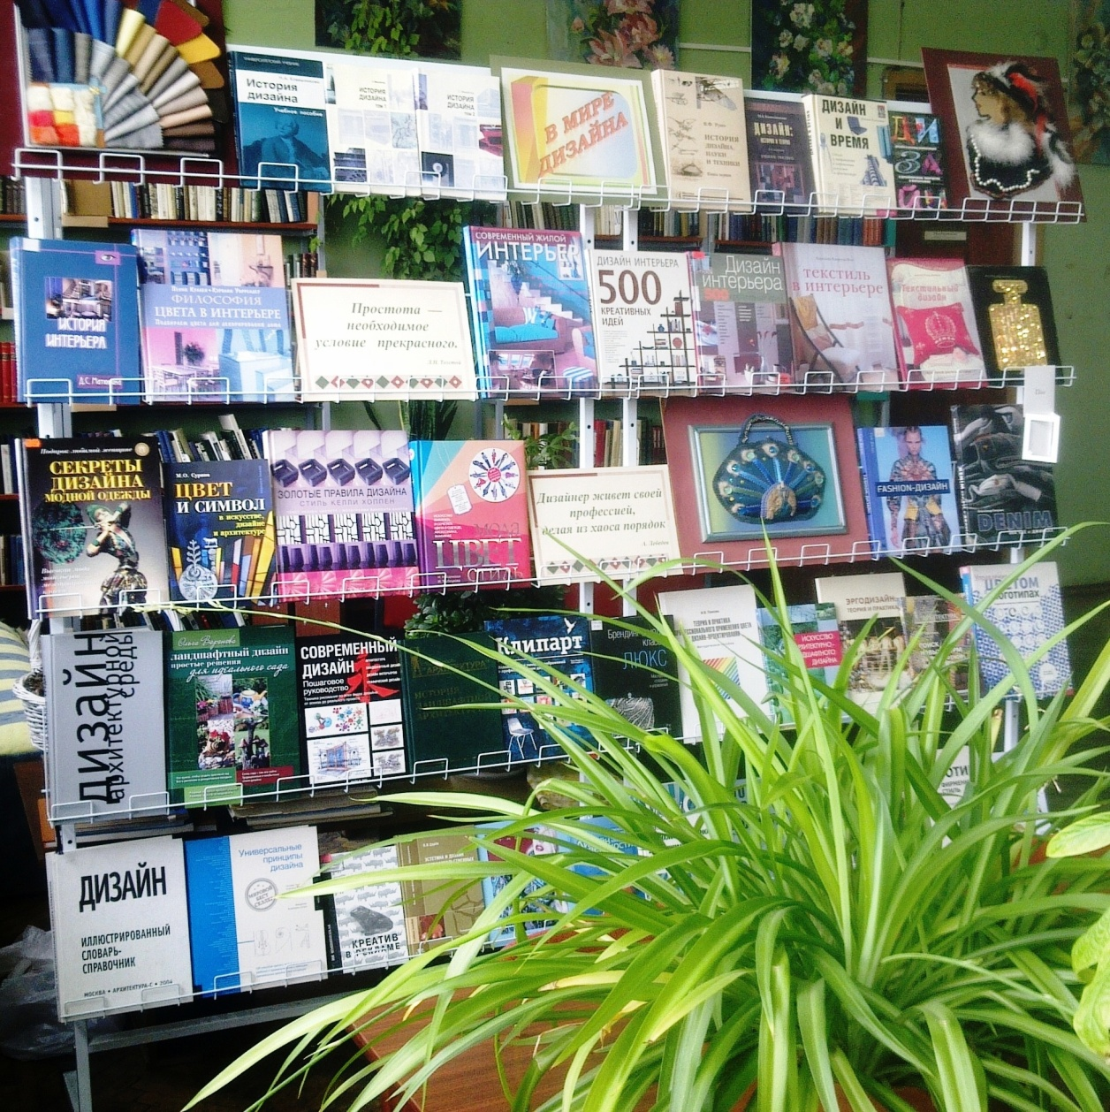
В мире дизайна
В читальном зале гуманитарной и художественной литературы (к. 404 – площадка 1) научно-технической библиотеки МГУДТ открыта постоянно действующая выставка книг «В мире дизайна».
На выставке представлены книги по истории дизайна, дизайну интерьера, ландшафтному дизайну, дизайну в рекламе и другим областям дизайна.

Slide 3

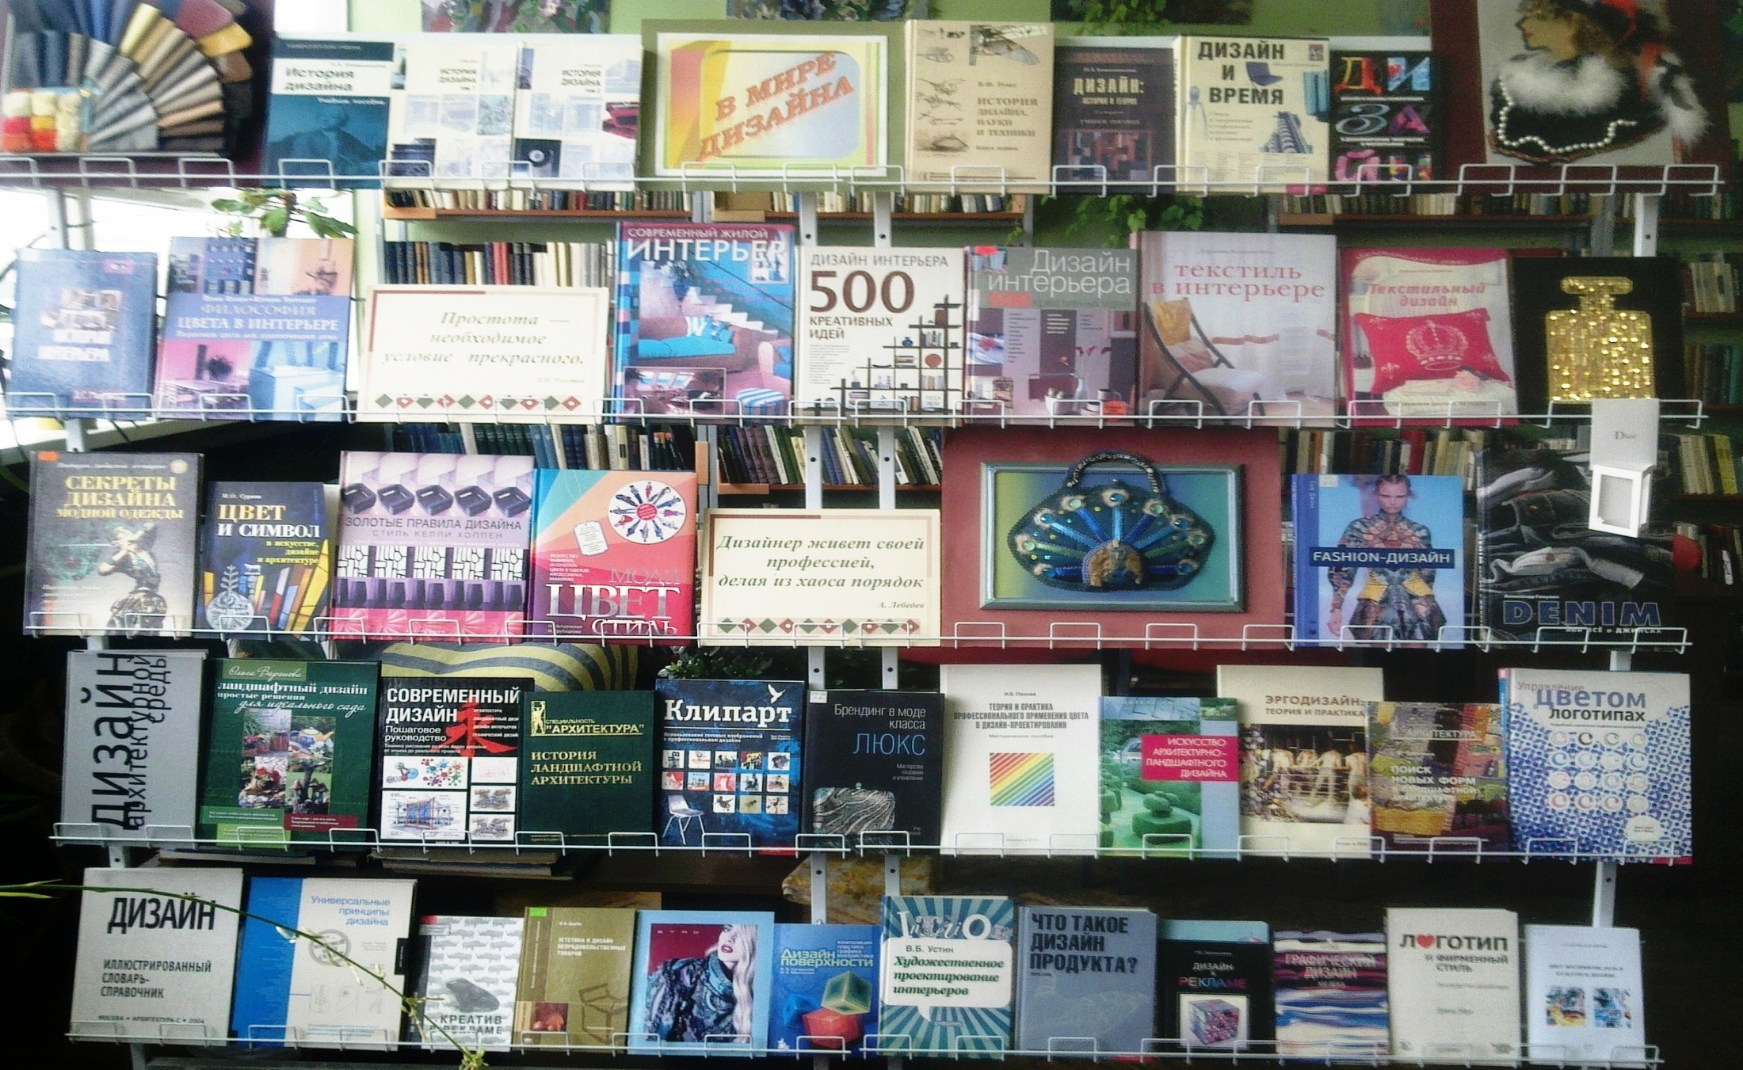
В мире дизайна

Slide 4
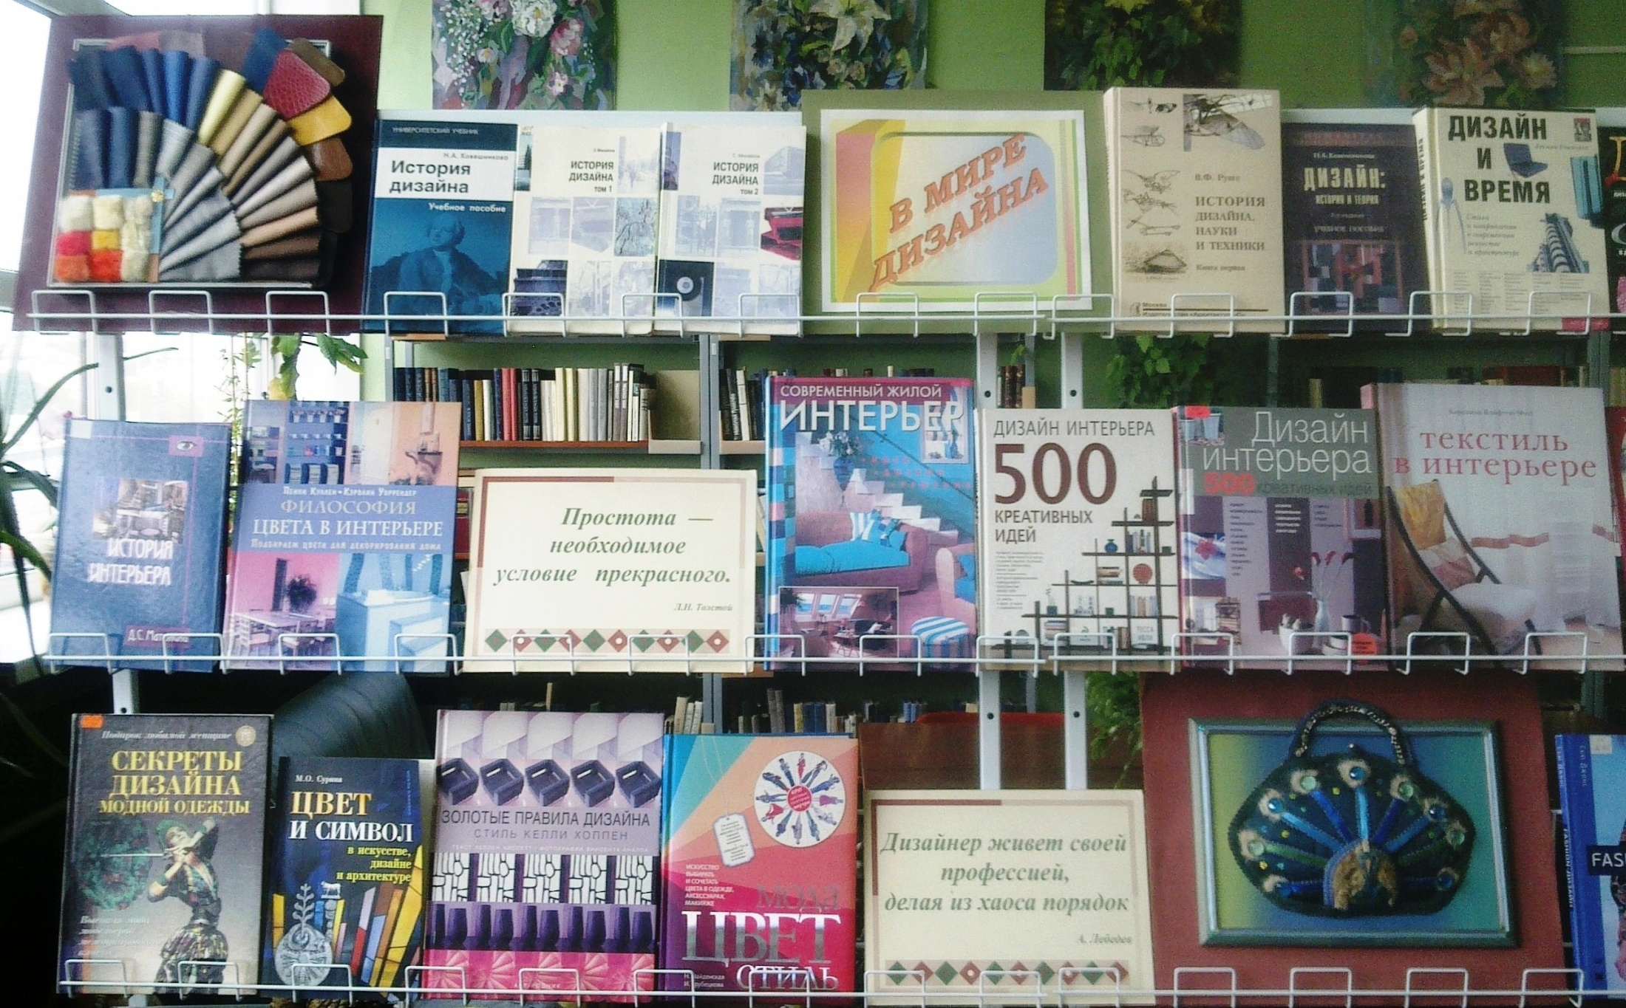
В мире дизайна

Slide 5
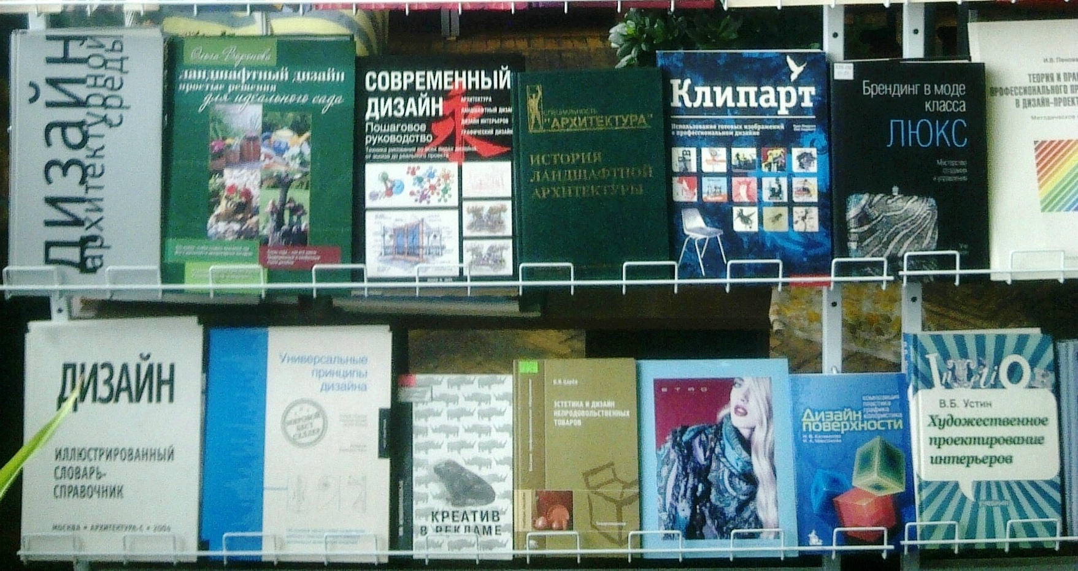
В мире дизайна

Slide 6

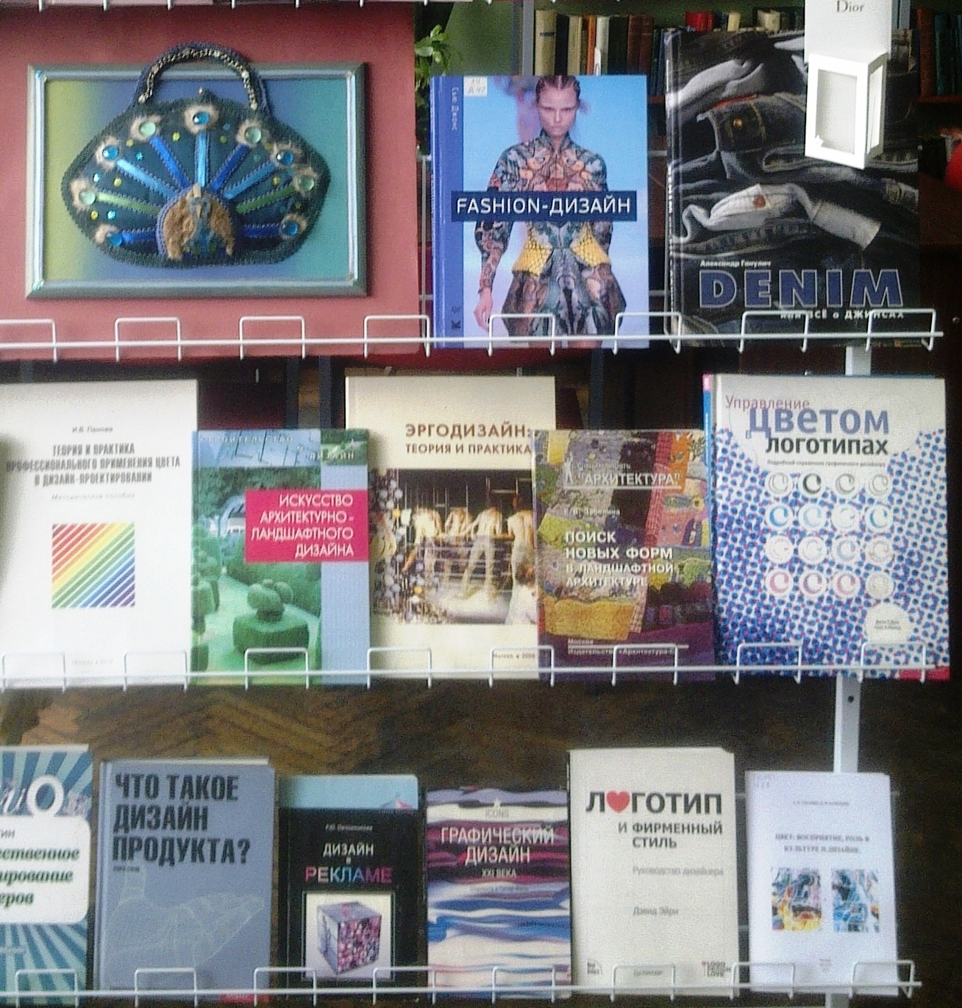
В мире дизайна

Slide 7

Ждем вас в наших залах

